Slide 1
#Сдать ЕГЭпро100!!!#

Slide 2
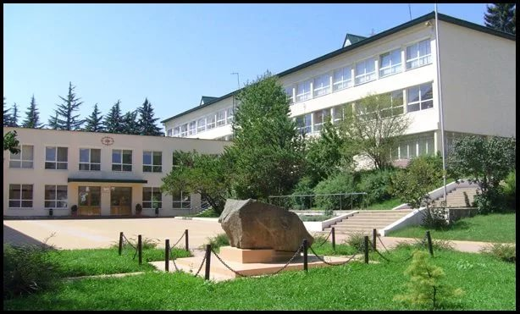
МОБУ СОШ № 65 г. Сочи им. Героя Советского Союза Турчинского А.П.

Slide 3
Надо сдать ЕГЭ на 100? Это просто и легко!
Только:

Slide 4
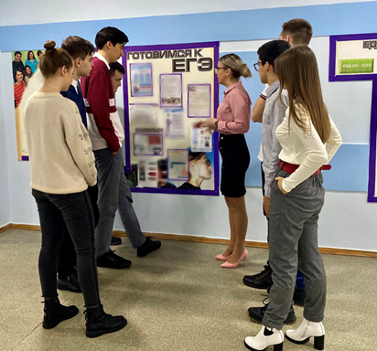
«Готовиться к ЕГЭ с 1 класса»
(Геннадий К.)

Slide 5
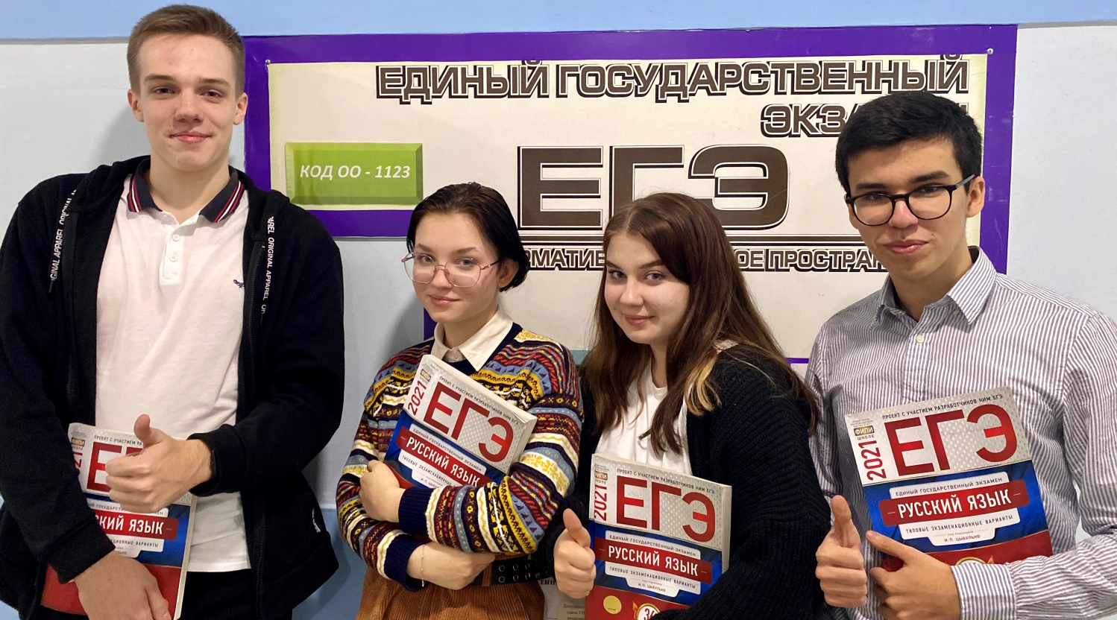
«Стремиться к лучшему результату и надеяться на удачу»
(Валериан Т.)

Slide 6
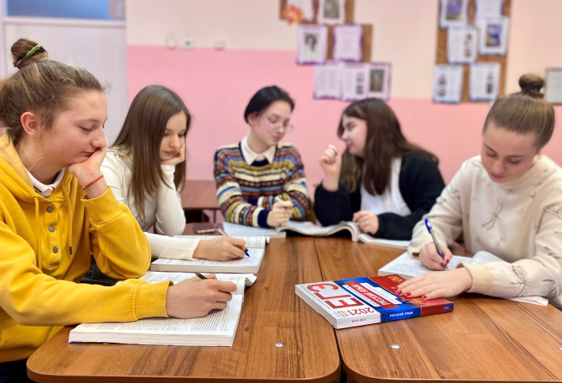
«Чтобы что-то получить – надо это полюбить!»
(Мария Л.)

Slide 7
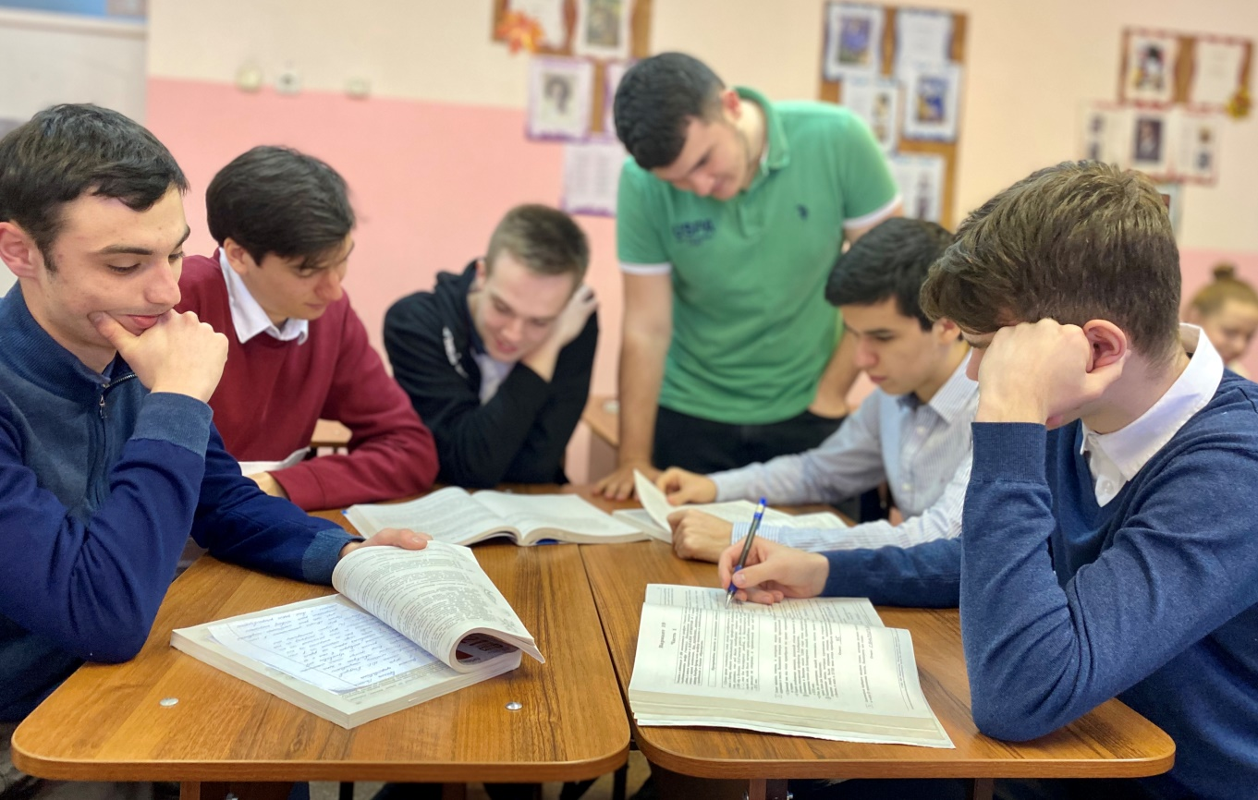
«Учиться не только на своих ошибках, но и на ошибках других»
(Илья С.)

Slide 8
«Пытаться понять, а не запомнить»
(Иветта Ч.)

Slide 9
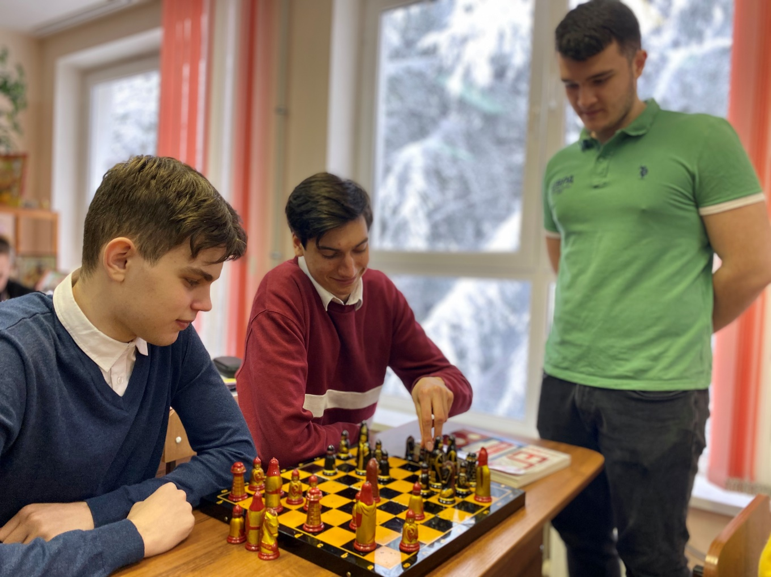
«Отдыхать, так как на отдохнувшую голову лучше думается»
(Алексей С.)
«Быть психологически стойким!»
(Филипп А.)

Slide 10
«Сдать ЕГЭ на 100 баллов,
Можно просто, без завалов,
Стоит только потрудиться,
Все, конечно же, свершится!»
Глеб Р.

